Slide 1


嵌入式微處理器系統設計
- Linux
課程編號：EE5019701
授課教師：王乃堅 教授
課程助教：廖千慧

Slide 2
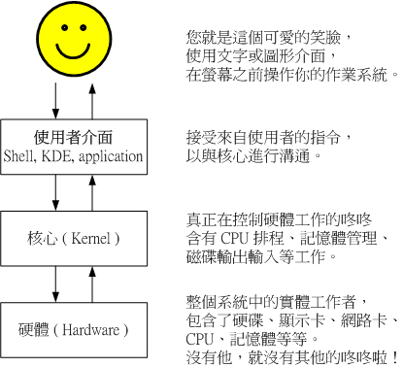
Linux 認識
Linux預設的Shell:
  Bash
Notes:
我們的身分是最上面的可愛笑臉 我們是 Linux作業系統的使用者 透過文字介面或圖形介面來與核心進行溝通
Shell就是我們與核心溝通的文字介面 Shell會將指令解釋後給核心知道 核心便會控制各個硬體來達成所要的功能
----------------------------------------------------------------------------------------------------
Shell 是命令作業系統執行動作的程式。 您可以在電腦的主控台中輸入命令並直接執行命令，或者可以使用指令碼來執行數批命令
命令行解釋器
核心 (位於硬式作業系統 Shell 內) 可控制個別硬體的所有主要功能
Linux 核心著重於下列關鍵功能：
記憶體管理：追蹤記憶體的運用量及運用方法。
程序管理：決定哪些程序可以使用中央處理器 (CPU) 以及如何使用。
裝置驅動程式：作為硬體和應用程式/程序之間的中介。
系統呼叫與安全性：接收來自應用程式程序的服務要求。

Slide 3

Linux 發行版
包含:
  內核
  應用軟體
  圖形介面
  系統工具
  文件庫
  Shell
  Package Manager
Notes:
Package Manager 套件管理器: 允許用戶在操作系統上安裝、刪除、升級、配置和管理軟體套件
可能為圖形應用程序，如軟體行中心，也可為命令行工具

Slide 4
Linux常見指令
Command [options] [arguments]
pwd: print working directory
ls: lists the contents of a directory
cd: change directory
mkdir: make directory
rmdir: remove empty directory
cp: copy file or directory
mv: move file
rm: remove file or directory
ln: link
seq: output sequence numbers
sed: edit text files such as adding, deleting, replacing, etc.
echo: output the specified string or variable
find: find files and directories in the directory
  指令查詢: ls --help

Slide 5
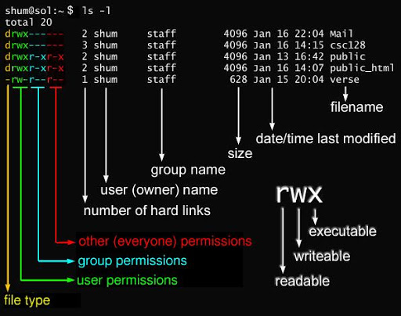
Linux File Permissions
File type
  d : 目錄
  - : 文件
  l : 鏈結文件
Change file permissions
  chmod ug+x hello.txt
  chmod a-x hello.txt
  chmod 766 hello.txt
4
2
1
(o)
(g)
(u)
Notes:
軟鏈結: 符號鏈結(指向目標文件的快捷文件)
硬鏈結: 儲存目標文件 (同一文件 不同名字)

Slide 6
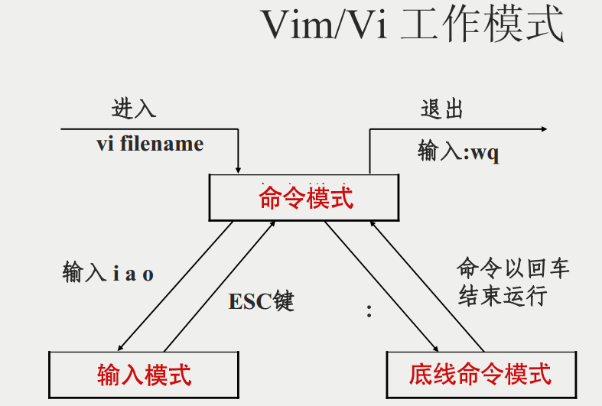
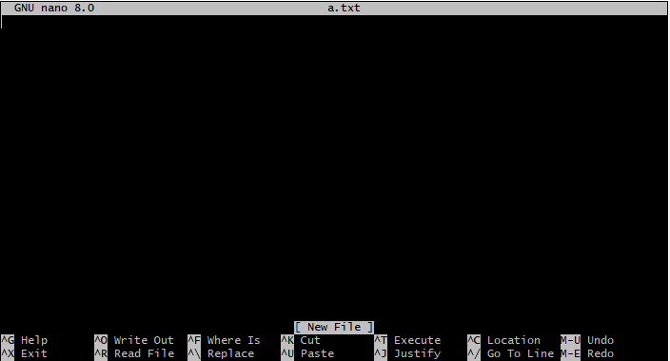
文字編輯器
Vi / Vim
  Ex: vim abc.txt
  i, o, a :插入模式
  :wq :儲存並離開
Nano
  Ex: nano abc.txt
  Ctrl+x → y → Enter

Slide 7
文字編輯器_常見指令
cat: 由第一行開始顯示文件內容
tac:由最後一行開始顯示文件內容
nl: 顯示行號
more: 一頁一頁的顯示文件內容
head: 只顯示頭幾行
tail: 只顯示最後幾行

Slide 8
Shell Script範例
nano even_num.sh
// 新建一個文字檔
#!/bin/bash
# 提示用戶輸入一個數字範圍
read -p "請輸入一個數字範圍的開始值: " start
read -p "請輸入一個數字範圍的結束值: " end
echo "在範圍 $start 到 $end 內的所有偶數是："
# 使用for循環列印出指定範圍內的所有偶數
for (( i=start; i<=end; i++ )); do
if [ $((i % 2)) -eq 0 ]; then
echo $i
fi
done
// 腳本文件使用bash解釋器
// ‘#’註解
// 用戶輸入的值為變數 “start”
// 用戶輸入的值為變數 “end”
// 變量名稱前加’$’即可使用該變數
chmod a+x even_num.sh
// 添加執行權限
./even_num.sh
// 執行腳本
Notes:
什麼是 shell script (程式化腳本) 呢？
shell 是一個文字介面底下讓我們與系統溝通的一個工具介面。
script 是『腳本、劇本』的意思。
shell script 是利用 shell 的功能所寫的一個『程式 (program)』，這個程式是使用純文字檔，
將一些 shell 的語法與指令(含外部指令)寫在裡面， 搭配正規表示法、管線命令與資料流重導向等功能，以達到我們所想要的處理目的。

Slide 9
Linux安裝
虛擬機:
  VMware安裝Ubuntu (參考:VMware安裝Ubuntu.pdf on Moodle)
MSYS2:
  https://www.msys2.org/

Slide 10
MSYS2 安裝包下載
Vi / Vim 安裝
  pacman -S vim
Makefile 安裝
  pacman -S make
GCC安裝
  pacman -S mingw-w64-x86_64-gcc

Slide 11
Challenge1
Lab0~Lab10
  compress the submitted file and name it with your student ID and upload it to the Moodle

Slide 12
Refernces
VMware安裝Ubuntu.pdf
  Download the file from Moodle
Tutorial.pdf
  Download the file from Moodle
https://www.runoob.com/linux/linux-command-manual.html

